Slide 2
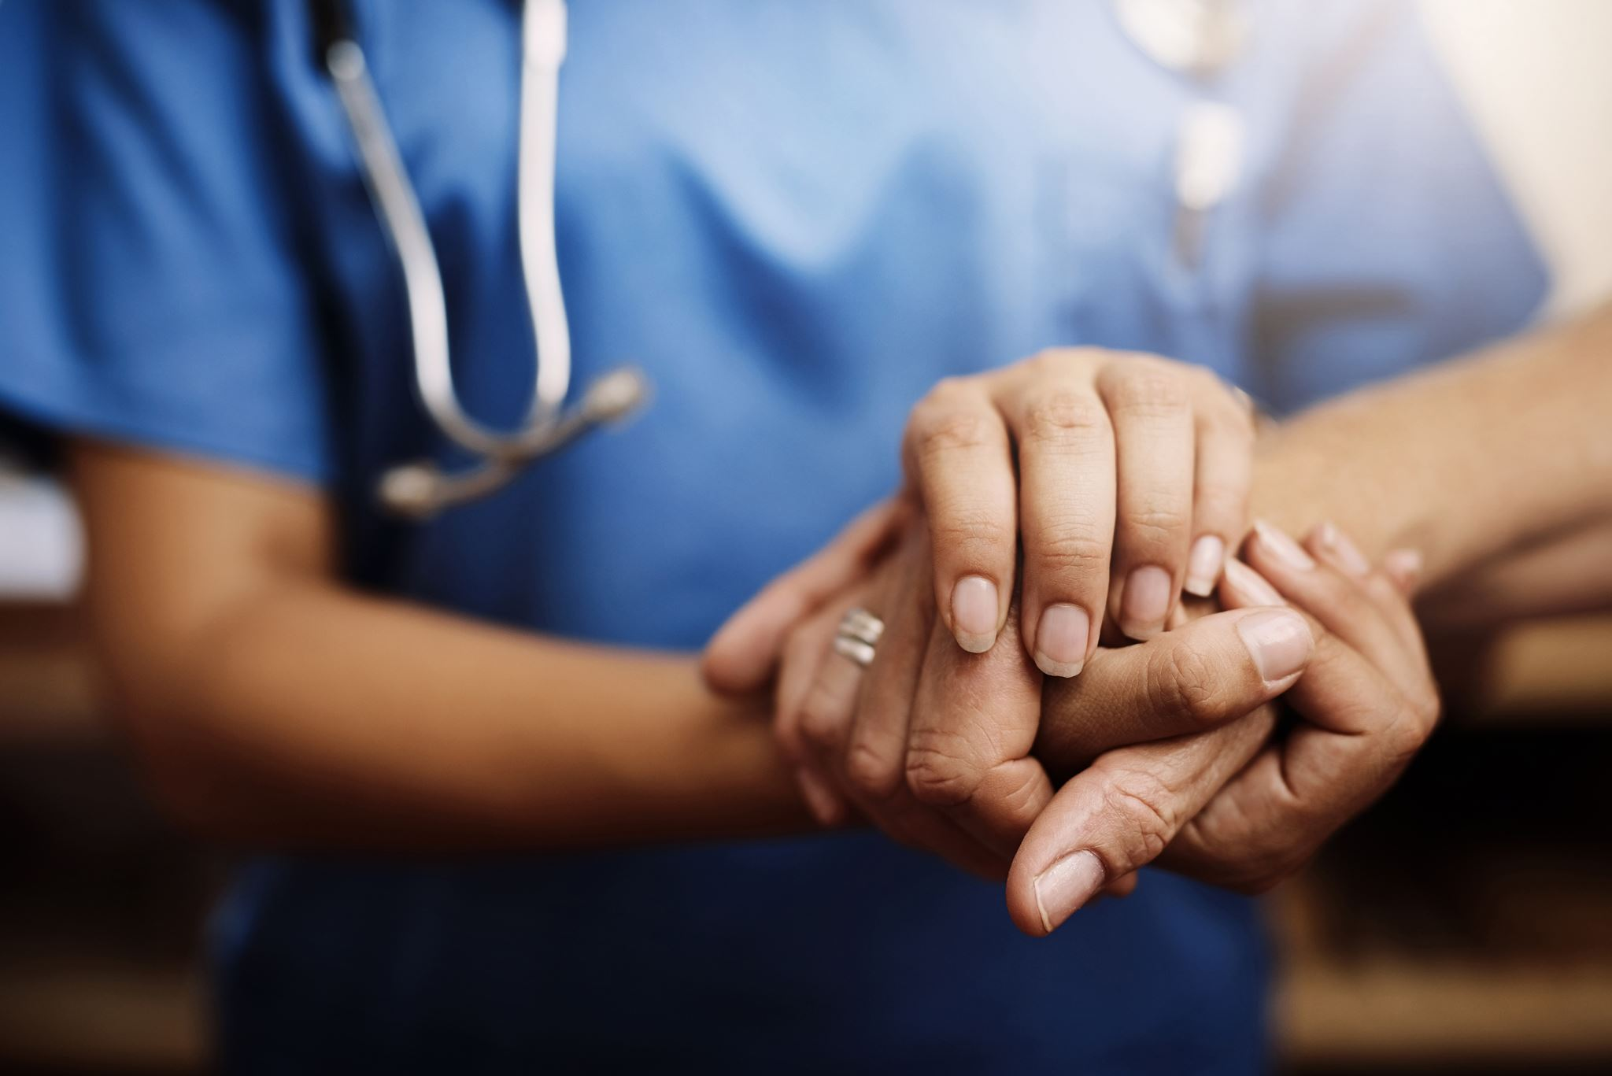
GİRİŞ
Vücudun daha önce ışınlanmış bir bölgesine yüksek doz radyoterapi uygulanarak tedavi edilmesi giderek artış gösteren bir klinik yaklaşım
Bu durum -yeniden ışınlama- (RE-RT) olarak adlandırılıyor
RE-RT artışının en büyük sebebi, sarımdan ödün vermeden aynı zamanda risk altındaki organlara aşırı dozdan kaçınarak planlama ve uygulama hassasiyetini artıran yeni radyoterapi teknikleri

Slide 3
GİRİŞ
Ayrıca, BT tabanlı tedavi planlaması
Önceden uygulanan dozlar hakkında daha güvenilir bilgilerin bulunması
Daha iyi doz hesaplama algoritmaları
Kümülatif dozların daha doğru bir şekilde değerlendirilmesi VE
Eski ışın sahalarıyla örtüşmesini kolaylaştırmakta

Slide 4
GİRİŞ
Yeniden ışınlama endikasyonları; lokal nüks, bitişik yeni primer tümörler veya metastatik hastalık için lokal ablatif tedaviyi içerebilir.
Palyatif yaklaşımdan lokal ablasyona hatta kür şansı elde etmeye kadar değişen tedavi hedeflerini karşılamak için, yeniden ışınlamada farklı radyoterapi teknikleri uygulanabilir

Slide 5
GİRİŞ
Özellikle optimal hasta seçimi ve yüksek kümülatif dozların güvenliğine ilişkin, yeniden ışınlama ile ilgili YÜKSEK DÜZEY PROSPEKTIF KANIT SINIRLI
Klinik düzeyde, yeniden ışınlamanın genel kabul görmüş bir tanımı YOK
Yeniden ışınlamaya yönelik mevcut klinik yaklaşımlar çoğunlukla otör görüşlerine ve yeniden ışınlamayı birbirinden farklı tanımlayan retrospektif araştırmalara dayanmakta
Ek olarak, altta yatan radyobiyoloji bilgilerimiz de çoğunlukla preklinik araştırmalar ve retrospektif klinik modelleme çalışmaları ile sınırlı

Slide 6
GİRİŞ
Bu nedenle, yeniden ışınlama için güvenilir doz kısıtlamaları - birkaç istisna dışında- pratikte mevcut değil.
Yeniden ışınlama için altı kılavuz bulundu ve tam metinleri değerlendirildi.
Bu kılavuzların referanslarının taranması, yeniden ışınlama için yeni bir kılavuz belirlenmesini sağladı.

Slide 7
GİRİŞ
Kılavuzlar, prostat kanseri radyoterapisinden sonra intraprostatik nüks için brakiterapi ve SBRT, pelvik bölge nükslerinde SBRT, NSCLC için radikal torasik yeniden ışınlama, nazofarenks,glioblastoma multiforme(GBM) ve meme lokal nükslerinde ikinci seri IMRT konularına odaklanmaktadır.
Yeniden ışınlamaya özgü araştırma çalışmalarında öneriler mevcut değildir, ancak klinik uygulamada yeniden ışınlamanın güvenli bir şekilde uygulanmasını kolaylaştırmak için bu gereklidir.
Üst düzey kanıtların yokluğunda, ortak standartları sağlamak için yeniden ışınlama konusunda fikir birliğine dayalı tavsiyelere ihtiyaç var.

Slide 8
GİRİŞ
ESTRO ve EORTC tarafından onaylanan uluslararası otörler arasındaki bu Delphi konsensüsünde, yeniden ışınlamanın evrensel olarak uygulanabilir bir tanımı yapılıyor
Yeniden ışınlama kriterlerini karşılayan (ve karşılamayan) senaryolar sunuluyor ve klinik tanımlama için standartlaştırılmış bir terminoloji öneriliyor.
Ek olarak, klinik çalışmalarda raporlama ve klinik uygulamada karar verme için öneriler sunuluyor.

Slide 9
METOD
Delphi sürecinin (JW ve NAl hariç tüm yazarları içeren) 17 panelisti, yeniden ışınlamanın hem klinik hem de teknik yönlerinin ele alınabilmesi için radyoterapiyle ilgili farklı uzmanlıkları temsil edecek şekilde seçildi.
Panelistlerde radyoterapi teknikleri ve yeniden ışınlama ile ilgili klinik bir geçmişe ve yerleşik bilimsel bilgiye sahip olma şartı sağlandı
Panelin çeşitliliğini sağlamak ve geniş bir fikir ve klinik uygulama yelpazesini temsil etmek için farklı Avrupa ülkelerinden kadın ve erkekler seçildi. Panelistler hem ESTRO hem de EORTC ağlarından seçildi.

Slide 10
METOD
1 Ocak - 31 Aralık 2020 tarihleri arasında yeniden ışınlama yayınlarının raporlanmasının kalitesi hakkında sistematik bir inceleme yapılarak, yeniden ışınlamayla ilgili klinik çalışmalarda standartlaştırılmış raporlamanın olmadığı varsayımı desteklendi.
Sistematik inceleme Sistematik İncelemeler ve Meta-Analizler için Tercih Edilen Raporlama Öğeleri (PRISMA) yönergelerine göre yapıldı
Makaleler, veri çıkarma için bir yazar (NAl) tarafından incelendi, seçildi ve analiz edildi. İki yazar (NAn ve JW) sonuçları inceledi.

Slide 11
Delphi süreci
Delphi süreci, üç farklı konuda fikir birliği oluşturmak için kullanıldı:
Yeniden ışınlamanın tanımı ve yeniden ışınlama için önerilen kriterleri karşılamayan radyoterapi ile yeniden tedavi senaryoları için ek terminoloji
Yeniden ışınlama ile ilgili araştırma çalışmaları için raporlama yönergeleri ve
Klinik pratikte yeniden ışınlama konusunda karar vermek için tavsiyeler
Üç konu, panelistler arasında bir temel değerlendirme ile başlayarak ve ardından fikir birliği oluşturmak için üç tur (1-3. Konular) şeklinde ve raporlama için öncelik belirleme (yalnızca 3. konu) ile başlayarak bağımsız olarak geliştirildi.

Slide 12
DELPHİ SÜRECİ
Her tur, Google Formlar ile çevrimiçi bir anketten ve ardından video konferans yoluyla sanal bir toplantı ve tartışmadan oluşuyordu.
Panelistler, 5'li Likert ölçeğinde farklı maddeleri oylayabildiler (1: kesinlikle katılıyorum, 2: katılıyorum, 3: emin değilim, 4: katılmıyorum ve 5: kesinlikle katılmıyorum).
Panelistler arasındaki anlaşma düzeyi, kesinlikle katılıyorum ve katılıyorum oylarının birleşik oranı olarak tanımlandı. Üçüncü tur oylamanın ardından uzlaşmaya varılamayan ifadeler değerlendirme dışı bırakıldı.

Slide 13
DELPHİ SÜRECİ
Bir fikir birliğine varmak için, panelistlerin en az %75'inin anlaşması gerekiyordu.
Panelistler, kendi görüşlerine göre herhangi bir düzeltme veya eklemeye ihtiyaç duyduklarında serbest metin yorumları ekleyebilme hakkına sahipti.
Çevrimiçi oylama turlarının ardından panelistler sonuçları sanal toplantılarda tartıştı.
Bir fikir birliğine varılamadığı zaman, panelistler bir sonraki turda maddelerin tartışılması ve uyarlanmasından sonra tekrar oy kullandılar.
Bir fikir birliğine varıldığında, ifadelerde yalnızca küçük değişikliklere izin verildi.

Slide 14
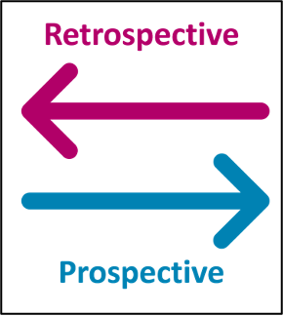
BULGULAR
2000'den 2020'ye kadar yeniden ışınlamayla ilgili yapılan 493 çalışma incelendi.
390'ı [%79] retrospektif
72'si (%15) prospektif
31'i (%6) sistematik çalışmadan oluşuyordu.

Slide 15
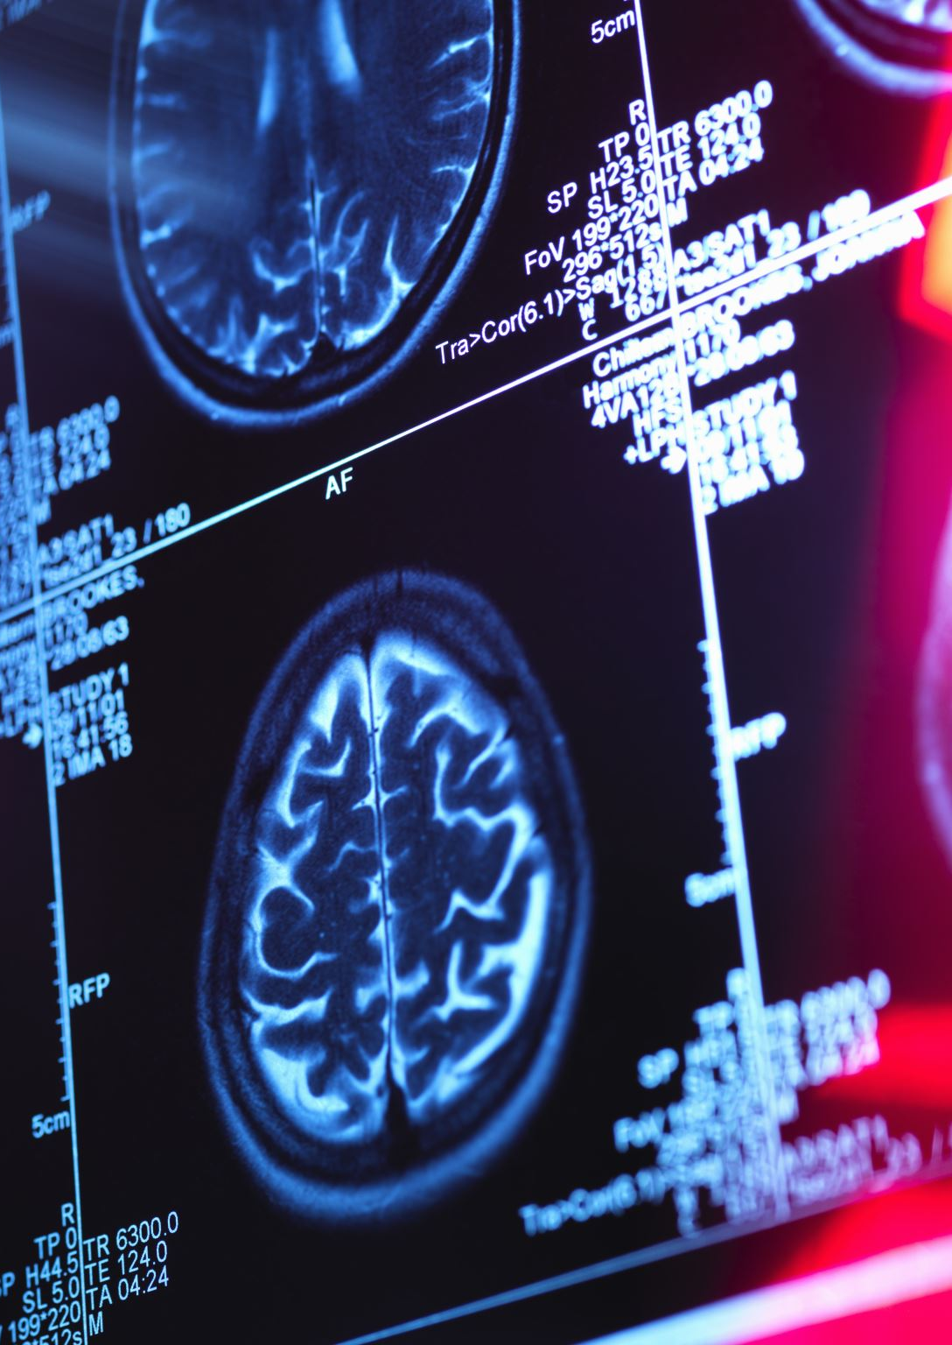
BULGULAR
Çalışmaların çoğu yalnızca tek bir anatomik bölgede yeniden ışınlama ile tedavi edilen hastaları içeriyor (475 çalışma [%96]) - Bunların 156'sı [%32] baş ve boyun ve 117'si [%24] beyin-
493 çalışmanın 300'ünün (%61) örneklem boyutları tipik olarak küçük (50 veya daha az hasta içeriyor)

Slide 16
BULGULAR
493 çalışmanın 327'sinde (%66) medyan takip süresi 12 aydan uzundu
İki anahtar sonlanım noktasından, çalışmaların 460'ında (%93) genel sağkalım ve 485'inde (%98) toksisite rapor edilmişti
Sadece 40'ında (%8) yeniden ışınlamadan sonra yaşam kalitesi bildirilmişti

Slide 17
BULGULAR
Tüm radyoterapi teknikleri çalışmaya dahil edildi.
265 çalışmada eksternal foton radyoterapisi kullanıldı.(%54)
n=75 3D conformal radyoterapi
n=64 IMRT veya VMAT
n=46 kraniyal SBRT
n=80 ekstrakraniyal SBRT
39 çalışmada partikül(proton) radyoterapisi (%8)
46 çalışmada brakiterapi (%9)
6 çalışmada intraoperatif radyoterapi tekniği kullanıldı.(%1)

Slide 18
BULGULAR
Geri kalan çalışmaların 129'u (%26) farklı teknikler içeriyordu .(çoğunlukla eksternal foton radyoterapisi) veya kombine modaliteler (örneğin, fotonlar veya elektronlar ile eksternal radyoterapi+ hipertermi)
6 çalışmadaki radyoterapi tekniği hakkındaki bilgiler net değildi.

Slide 19
BULGULAR
Tüm çalışmalar en azından yeniden ışınlamada reçete edilen dozu belirtmişti ve çoğu (464 [%94]) önceki radyoterapi dozunu da belirtmişti
Çalışmaların sadece 71'i (%14) yeniden ışınlamada risk altındaki organlar için doz kısıtlamalarını 83'ü (%17) risk altındaki organlar için kümülatif doz hacmi parametrelerini ve sadece 38'i (%8) minimum, maksimum, mean veya medyan dozlar gibi hedef hacimleri ve mutlak veya göreli hacimlere dayalı dozları bildirdi.

Slide 20
BULGULAR
Çalışmaların 30'u (%6) üç boyutlu (3D) doz dağılımlarının toplamından türetilen kümülatif dozları, fraksiyonasyon programlarını hesaba katmak için yeniden hesaplama yapmadan bildirirken, 124'ü (%25) tedavi planları kullanılmadan reçete edilen dozların sayısal bir toplamını bildirdi.

Slide 21
BULGULAR
Genel olarak, kümülatif doz parametreleri nadiren ve tutarlı olmayan bir şekilde rapor edilmişti.
2 Gy fraksiyonlarında (EQD2) eşdeğer doz 103 (%21) çalışmada,
Biyolojik olarak etkili doz 120 (%24) çalışmada ve
Eşdeğer tekdüze doz sadece 2 çalışmada (%1) rapor edilmiştir.
Hedef hacimler ve risk altındaki organlar için önemli kümülatif doz hacmi parametreleri hakkında raporlama zayıftı ve aynısı yaşam kalitesi parametrelerinin bildirilmesi için de geçerliydi.

Slide 22
Yeniden ışınlama tanımı
Delphi konsensüs panelistleri tarafından yapılan temel değerlendirmenin ardından, yeniden ışınlamanın 14 potansiyel belirleyici özelliği bir araya getirildi ve dört kategoride gruplandırıldı
Bunlar
ışınlanan bölge,
reçete edilen doz,
tedaviler arasındaki zaman
eski ve yeni radyoterapi sahalarının örtüşme derecesi

Slide 23
Yeniden ışınlama tanımı
Sonunda kategorilerden üçü, yeniden ışınlamanın nihai tanımına dahil edilmek üzere fikir birliğine vardı:
(1) yeni bir radyoterapi korsu,
(2) ışınlanmış hacimlerin örtüşmesi
(3) kümülatif dozlardan kaynaklanan toksisite endişesi.
Panelistler, yeniden ışınlamanın şu tanımı üzerinde anlaştılar: "yeniden ışınlama, ya daha önce ışınlanmış bir hacme (toksisite endişelerinden bağımsız olarak) ya da kümülatif dozun toksisite endişelerini artırdığı durumlarda yeni bir radyoterapi kursudur".

Slide 24
Yeniden ışınlama tanımı
Yeniden ışınlama, bu fikir birliğinde tip 1 veya tip 2 olarak ayırt edeceğimiz iki farklı senaryo için genel bir terim haline getirildi.
Yeniden ışınlama tip 1, eski rt sahası ile örtüşen yeni bir radyoterapi kursu iken yeniden ışınlama tip 2, kümülatif dozlardan kaynaklanan toksisite kaygıları olan, ancak önceki RT sahası ile örtüşmeyen yeni bir kurstur.

Slide 25
Yeniden ışınlama tanımı
ICRU 50' ye göre, panelistlerin üzerinde mutabakata vardığı ışınlanmış hacim, normal doku toleransına kıyasla klinik olarak anlamlı kabul edilen bir dozu alan doku hacmi olarak tanımlandı.

Slide 26
Yeniden ışınlama tanımı
Spesifik hedef hacimlerin veya izodoz çizgilerinin örtüşmesi yerine ışınlanmış hacimlerin örtüşmesi, risk altındaki organlara verilen dozu daha sağlıklı yansıtır bu nedenle kılavuz oluşturmak için ışınlanmış hacimlerin örtüşmesi farklı klinik senaryolara uygulanmalıdır.

Slide 27
Yeniden ışınlama tanımı
Herhangi bir hedef hacmin (örn. planlama hedef hacmi) kullanılmasına bu konsensusta karşı çıkıldı, çünkü bu hacimler tedavi planlaması ve uygulama kavramlarına dayalı ve ilgili doz dağılımıyla örtüşmeyebilir.
Ek olarak, hedef hacimler, normal dokulara verilen dozu hesaba katmaz.
Panelistler tarafından kötü tanımlanmış, anatomik kavramlar ve verilen dozlarla ilgisiz olarak görüldüğü için, alan veya bölgenin örtüşmesinin kullanılması da reddedildi.

Slide 28
Yeniden ışınlama tanımı
Tanımdaki bir doz spesifikasyonu ile ilgili olarak, bazı panelistler 60 Gy EQD2 veya daha yüksek bir radikal dozu, terapötik bir doz (radikal veya palyatif) olarak önerdiler veya tanımın dozdan bağımsız olması gerektiğini belirttiler; bu önerilerin hiçbiri kabul görmedi.
Bunun yerine panelistler, farklı senaryoları kapsadığı kabul edilen toksisite endişesine neden olan kümülatif dozlar tanımı üzerinde anlaştılar.

Slide 29
Yeniden ışınlama tanımı
Belirli izodoz çizgilerinin üst üste gelmesiyle yeniden ışınlamayı tanımlamaya karşı çıkıldı. Reçete dozunun %30 ila %80'i arasında değişen izodoz çizgilerinin örtüşmesi, panelistler tarafından önerildi, ancak herhangi bir spesifik cut-off keyfi kabul edildiğinden bu nedenle yeniden ışınlamanın evrensel olarak uygulanabilir bir tanımı için uygun olmadığından tanıma dahil edilmedi.

Slide 30
Yeniden ışınlama tanımı
Panelistler arasında radyoterapi kürleri arasına belirli bir zaman aralığının dahil edilmesi konusunda fikir birliği olmadığından, yeni bir radyoterapi kürünü yeniden ışınlama olarak sınıflandırmak için iki kür arasında minimum süre yoktur.
Ancak, fizibilite ve güvenlik değerlendirilirken iki radyoterapi kürü arasındaki zaman aralığı dikkate alınmalıdır, çünkü önceki ışınlamadan sonra zaman geçtikçe meydana gelen iyileşme hesaba katılmalıdır
Çoklu metastazların eşzamanlı tedavisi yerine ardışık tedavisi gibi tek seferde birden fazla ardışık tedavi kürü kararı alınmışsa, yeniden ışınlama olarak değerlendirilmemelidir.

Slide 33
Yeniden ışınlama tanımı
Yeniden ışınlama gereksinimleri ve en iyi uygulamaları için, ilk turda değerlendirilen ve derecelendirilen 41 özellik belirlendi.
İkinci turda panelistler arasındaki değerlendirme, yorum ve tartışma temelinde 17 madde birleştirildi ve dört kategoride gruplandırıldı:
disiplinler arası yönetim ve ortak karar verme,
hastalara ve tümörlere özgü faktörler,
radyobiyolojik yönler ve
spesifik faktörler
İkinci turda, panelistler tüm kategoriler ve hususlar üzerinde anlaştılar; herhangi bir ekleme yapılmadı. Klinik uygulama için yeniden ışınlama konusunda 22 husus ve tavsiye üzerinde anlaşmaya varıldı

Slide 34
TARTIŞMA

Slide 35
YENİDEN IŞINLAMAYI TANIMLAMA
Re-RT'yi tanımlamanın zorluğu, primer tümörün histopatolojisi, bulunduğu anatomik bölge veya radyoterapi tekniği için spesifik olmasından ziyade, re-RT için genel uygulanabilirliği olan ve klinik pratikte klinisyenin işini kolaylaştıracak kadar temel olan önerilerin geliştirilmesiydi.

Slide 36
YENİDEN IŞINLAMAYI TANIMLAMA
Önceki fikir birliği kılavuzları, belirli radyoterapi teknikleri, belli başlı tümörler veya anatomik yerleşimler için yeniden ışınlamayı tanımlamıştır.
Slevin ve ark. pelviste SBRT ile yeniden ışınlamayı "Pelvise ilk radyoterapiden sonra SBRT yapılması ve daha önce verilen dozun yeni tedaviyle örtüştüğü ve risk altındaki organlarda oluşan aşırı dozla ve/veya ciddi toksisite ile sonuçlanabileceği durumlar" olarak tanımlamış
Bir radyoterapi tekniğine ve anatomik bir bölgeye özgü olmanın yanı sıra, bu tanım sadece doz çakışmasına ve sonuçta ortaya çıkan toksisite riskine odaklanmıştır.

Slide 37
YENİDEN IŞINLAMAYI TANIMLAMA
Rulach ve ark. küçük hücreli dışı akciğer kanseri için torasik yeniden ışınlamanın tek bir tanımı üzerinde fikir birliğine varamadılar
Otörler seri organlarda örtüşen dozların ve akciğerler gibi paralel organlarda büyük hacimli düşük doz alanlarının etkilerine ilişkin kanıt azlığının bu anlaşmazlığa neden olduğu sonucuna varmışlardır.
Rulach ve ark. yeniden ışınlamayı lokal nüks ve yeni primerler için farklılaştırmayı önermişler; ancak bu öneri panelistlerin çoğunluğu tarafından kabul edilmemiş.

Slide 38
YENİDEN IŞINLAMAYI TANIMLAMA
Bu fikir birliğinde önerilen yeniden ışınlama tanımının, geniş ve kapsayıcı doğası nedeniyle yeniden ışınlamayı tanımlamaya yönelik önceki girişimleri tamamlayacağı düşünülüyor; Slevin ve arkadaşları tarafından önerilen tanıma göre yeniden ışınlama olarak adlandırılacak herhangi bir durum, bu çalışmada yapılacak tanıma göre yeniden ışınlama olarak da sınıflandırılacaktır.
Ek olarak tanım, tümör evresinden ve klinik öyküden bağımsızdır ve bu nedenle yeni bir primer tümör, lokal nüks ve metastazlar için geçerlidir.

Slide 39
Yeniden ışınlama ile ilgili klinik araştırmalar için raporlama yönergeleri
Mevcut çalışmaların yarısından fazlası, beyin veya baş-boyun bölgesinde yeniden ışınlama ile tedavi edilen hastaları içermektedir.
Diğer anatomik bölgelerde yeniden ışınlama hakkında yalnızca birkaç makale rapor edilmiş
Bu azlığın bir yayın yanlılığından mı yoksa bu bölgelerde yeniden ışınlama sıklığından mı kaynaklandığı belirsiz bu aynı zamanda rapor edilen farklı radyoterapi yöntemleri için de geçerlidir.
Çalışmaların küçük örneklem boyutuna sahip olması, güvenli ve etkili yeniden ışınlama hakkında kesin sonuçlara varmak için daha geniş analizlere olan ihtiyacı gösteriyor

Slide 40
Yeniden ışınlama ile ilgili klinik araştırmalar için raporlama yönergeleri
Neyse ki,genel sağ kalım(OS) ve toksisite, retrospektif çalışmalarda eksik raporlamanın doğal önyargısına rağmen, çoğu makalede tutarlı bir şekilde rapor edilmiş
Bununla birlikte, yeniden ışınlama endikasyonu ve ortak karar verme için en önemli parametrelerden biri olan yaşam kalitesi, bu çalışmaların çoğunda yok
Ek olarak, yeniden ışınlama durumunda özel öneme sahip radyoterapi parametreleri nadiren rapor edilmiş
Çoğu çalışma, yalnızca önceki radyoterapi ve yeniden ışınlamadan reçete edilen dozu bildirmekte; risk altındaki hedefler ve organlar için kümülatif doz parametreleri nadiren rapor edilmiş
Dozimetrik parametrelerin bilgisi, çapraz çalışma karşılaştırmasına ve bu parametrelerin klinik uygulamaya güvenli bir şekilde uygulanmasına izin vermek için çok önemlidir.

Slide 41
Yeniden ışınlama ile ilgili klinik araştırmalar için raporlama yönergeleri
Bu kılavuzda raporlanan yönergeler, yeniden ışınlama üzerine çalışmalar yapan araştırmacılara rehberlik etmeyi, standartlaştırılmış, yüksek kaliteli raporlamayı sağlamayı ve çapraz çalışma karşılaştırmasını veya meta-analiz tabanlı sistematik incelemeleri kolaylaştırmayı amaçlamaktadır.
Kılavuzun amacı, yeniden ışınlamayla ilgili klinik araştırmalar için özellikle ilgili öğeleri ana hatlarıyla belirtmek suretiyle bu tür raporlama kılavuzlarını tamamlamaktır.

Slide 42
1-Disiplinlerarası yönetim ve ortak karar alma
1 - Radyoterapiye alternatif tedaviler ve radyoterapi sonrası kurtarma seçenekleri, cerrahlar ve medikal onkologlar da dahil olmak üzere disiplinler arası bir ekipte, hastayla birlikte ortak karar vermek için tartışılmalıdır. ( %88 – 15/17)
2- Yaşam beklentisi kısa olan hastalarda, aşırı kümülatif dozlara rağmen geri dönüşümsüz toksisite endişesi olmadan semptom kontrolü için yeniden ışınlama düşünülebilir.(%76 – 13/17)
3-Tedavi amacı, disiplinler arası bir şekilde tanımlanmalı ve optimal ortak karar verme için hastayla şeffaf bir şekilde iletişim kurulmalıdır.(%100 – 17/17)

Slide 43
2-Hastalara ve tümörlere özgü faktörler
1- Yeniden yüksek dozda ışınlama yapılması düşünülen hastalar için kararlı bir ECOG ≤2 performans durumu önerilir. (%88 – 15/17)
2-Tahmini sağkalım <6 ay ise küratif amaçlı yüksek doz yeniden ışınlama önerilmez(%82 – 14/17)
3-Kalıcı 3. derece veya daha yüksek radyasyona bağlı toksisite durumunda, hastanın risk kabulü de dikkate alınarak yeniden ışınlama kritik olarak tartışılmalıdır.(%88 – 15/17)
4-Önceki ışınlamadan sonraki 6 ay içinde küratif amaçla yüksek doz yeniden ışınlama, ilk radyoterapiden elde edilecek fayda ve tahmini toksisite riskine karşı dikkatli bir şekilde tartılmalıdır.(%82 – 14/17)

Slide 44
3-Radyobiyoloji
1-Tedavi amaçlı yüksek doz yeniden ışınlama, en iyi yanıt progresif hastalık ise reçete edilmemelidir.(%82 – 14/17)
2- Yeniden ışınlama lehinde veya aleyhinde karar, genel radyobiyolojik varsayımlara göre değil, ilk ışınlamaya verilen yanıt ve bundan sağlanan faydaya göre verilmelidir.(%82 – 14/17)
3-Daha iyi klinik radyobiyoloji verilerinin yokluğunda, tümörün ve risk altındaki organların primer ışınlanması için belirlenen α/β değerlerinin yeniden ışınlama için de kullanılması önerilir.(%82 – 14/17)
4-Kümülatif dozlardan toksisite riskini değerlendirirken, seri organlar (örn. omurilik) için maksimum dozların dikkate alınması gerekirken, ışınlanan hacim paralel organlar (örn. akciğer veya karaciğer) için önemlidir.(%94 – 16/17)

Slide 45
4-Yeniden Işınlamaya Özgü Faktörler
1-Yüksek doz yeniden ışınlama düşünülürse, kümülatif doz toplamının değerlendirilmesi için görüntüleme, tedavi planları ve doz dağılımları dahil olmak üzere önceki tedavilerle ilgili tüm bilgilere erişim şiddetle tavsiye edilir.(%76 – 13/17)
2-Önceki doz dağılımı, dozun yeniden yapılandırılması için herhangi bir makul formatta mevcut değilse, reçete edilen dozun, kümülatif dozların risk altındaki bir bölge veya organa homojen olarak verildiği varsayılabilir.(%76 – 13/17)
3-Önceki doz dağılımı elektronik formatta mevcut değilse, ancak simülasyon alanlarından veya portal görüntülerinden yeniden oluşturulabiliyorsa, bilgisayar hesaplı 3D doz toplamı için temkinli yaklaşım mantıklıdır.(%94 – 16/17)

Slide 46
4-Yeniden Işınlamaya Özgü Faktörler
4- Önceki doz dağılımı elektronik olarak mevcutsa, 3 boyutlu doz dağılımlarının üst üste bindirilmesi zorunludur.( %88 – 15/17)
5-Biyolojik olarak eşit etkili dozlar (örn. EQD2 veya BED), özellikle fraksiyon başına farklı dozlar kullanıldığında, tedavi planlarının doz toplamları yapılırken hesaplanmalıdır.(%82 –14/17)
6- Hedef hacimlerin önceliklendirilmesi ve risk altındaki organlara verilen doz, hastanın yaşam beklentisi, risk kabulü ve genel tedavi hedefi tarafından yönlendirilmelidir.(%94-16/17)
7-Risk altındaki organlara verilen dozları analiz ederken, önceki ışınlamadan sonra potansiyel olarak daha kısa geri dönüşümsüz toksisite gecikmeleri göz önünde bulundurulmalıdır.(%94-16/17)

Slide 47
4-Yeniden Işınlamaya Özgü Faktörler
8-Doz toplamında risk altındaki bir organın belirlenmiş doz kısıtlamaları aşılmazsa, yeniden ışınlama güvenli kabul edilebilir.(%88-15/17)
9-Dokuya bağlı geri kazanım veya doz indirimi (yani, daha önce verilen dozun geri kazanıldığı varsayılan ve daha sonraki kümülatif doz hesaplamaları için çıkarılabilen miktarı) devam eden araştırmalara tabidir ve bu nedenle kullanımlarına ilişkin güvenilir bir öneri mümkün değildir. (%82 –14/17)
10- Yeniden ışınlamadan sonra hastalar bir radyasyon onkoloğu tarafından uygun görüntüleme ve klinik muayene ile düzenli olarak takip edilmelidir.(%88-15/17)
11-Yüksek doz yeniden ışınlamadan sonra, beklenen klinik olarak anlamlı geri dönüşümsüz toksisite riski düşük olmadıkça, ilk yıl boyunca her 3-4 ayda bir ve sonrasında yıllık takip önerilir.(%100-17/17)

Slide 48
Sonuçlar
Bu ESTRO-EORTC konsensüsünde, yeniden ışınlama için evrensel olarak uygulanabilir bir tanım ve yeniden ışınlama kriterlerini karşılamayan radyoterapi ile yeniden tedavi senaryoları için terminoloji öneriliyor.
Yeniden ışınlama tanımı, ışınlanmış hacimlerin örtüştüğü senaryoları ve aynı zamanda kümülatif dozlardan kaynaklanan toksisite endişelerini artıran hacimlerin örtüşmediği senaryoları da kapsar.
Hastalık tipine (yeni primer tümör, lokal nüks veya metastazlar), ışınlanmış alan veya risk altındaki organa ve dozu vermek için kullanılan radyoterapi tekniğine bakılmaksızın yeniden ışınlamayı tanımlamak için geçerli olacaktır.

Slide 49
Sonuçlar
Ek olarak, klinik çalışmalarda minimum raporlama ve klinik uygulamada karar verme için öneriler geliştirilmiştir. Yeniden ışınlama ve raporlama yönergelerinin tanımı, aynı zamanda karar verme için önerileri doğrulamayı ve yeniden ışınlama için güvenli doz kısıtlamaları türetmeyi amaçlayan prospektif gözlemsel ReCare çalışmasına (NCT03818503) uygulanacaktır.
Bu kılavuz, yeniden ışınlama konusunda hastaların en iyi şekilde nasıl seçileceğini ve tedavi edileceğini daha iyi tanımlamak için prospektif ve randomize çalışmaların geliştirilmesine ve standartlaştırılmış raporlanmasına yardımcı olması bekleniyor.
Tek tip raporlama, çalışmaların havuzlanmış veri analizlerini ve bireysel hasta düzeyinde kolaylaştıracak ve böylece yeniden ışınlama için karar vermeye rehberlik edecek yüksek kaliteli kanıtların elde edilmesine yardımcı olabilir.

Slide 50
DİNLEDİĞİNİZ İÇİN TEŞEKKÜR EDERİM

